Slide 1
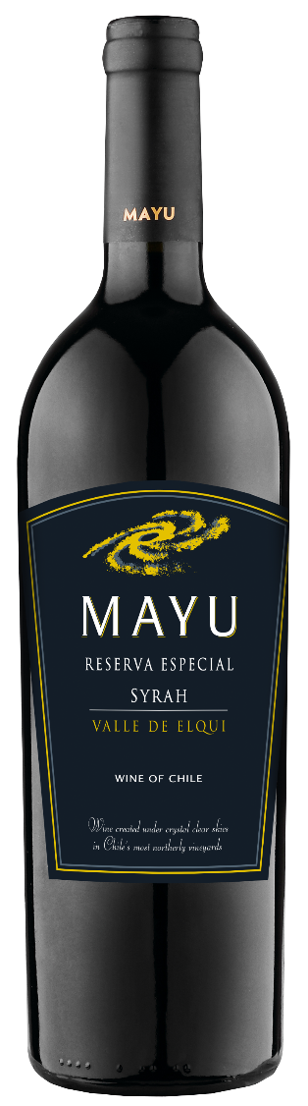

MAYU
Reserva Especial Syrah
마유 리제르바 이스페셜 쉬라
WINE MAKING 손 수확, 스테인리스 스틸 발효 5개월 프렌치, 아메리칸 오크 숙성 TASTING NOTE 잘 익은 레드 베리류의 아로마와 후추, 향신료 향이 함께 느껴지며 바닐라 뉘앙스도 살짝 느껴진다. 풍성한 질감의 실키한 탄닌이 돋보이는 볼륨감 있는 와인이다. 추천 음식: 그릴에 구운 양갈비, 구운 버섯과 피망
COMMENT 마유 와이너리는 2005년 마우로 올리버 (Mauro Olivier)에 의하여 칠레 북부에 위치한 엘키 벨리 (Elqui Valley) 에 설립되었다. 마우로 올리버의 아버지는 엘키 밸리 최초 개척자 중 한 명으로 1998년부터 엘키 밸리에서 포도밭을 가꾸었다. 마우로는 아버지가 가꾸던 포도밭 일을 도우며 자란 덕에 자연스럽게 와인 생산자의 꿈을 키워왔으며 2005년 마침내 그 꿈을 이루고야 만다. 마유의 상징적인 로고에서 쉽게 은하수를 발견할 수 있는데 마유는 고대 잉카 언어로 은하수를 지칭하며 직역하면 별들의 강이라는 뜻이다. 최근 칠레의 주목받는 와인 산지인 엘키 밸리는 산티아고에서 북쪽으로 약 523킬로미터 떨어진 지역으로 칠레 와인 산지 중 최북단으로 알려져 있다.
REGION Elqui Valley, Chile
TYPE Red
ALCOHOL 14.5%
VARIETY 100% Syrah
ACIDITY
SWEETNESS
BODY
FINISH

